Slide 1


ESG
OPGØRELSE 2025

Slide 2
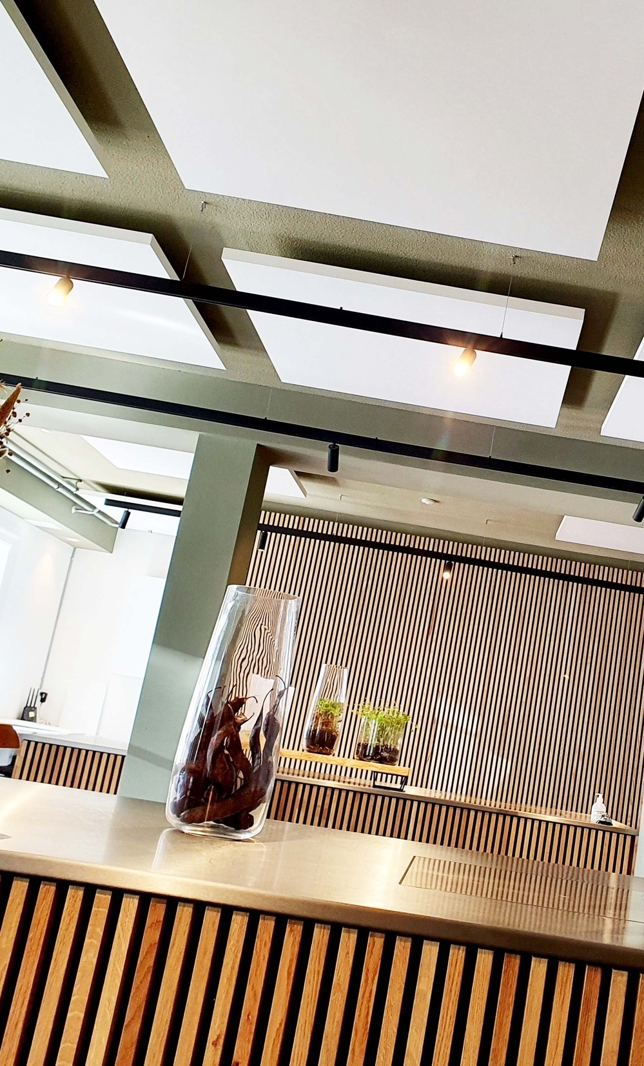






Indholdsfortegnelse
S
Forord 3
Resultater 4
Environment - Miljø og klima 5
Social - Sociale forhold 6
Governance - Virksomhedsadfærd 7
Fokus for 2026 og fremadrettet 8
Verdensmål 9
Læs mere på vores hjemmeside 10
E
S
G
2

Slide 3


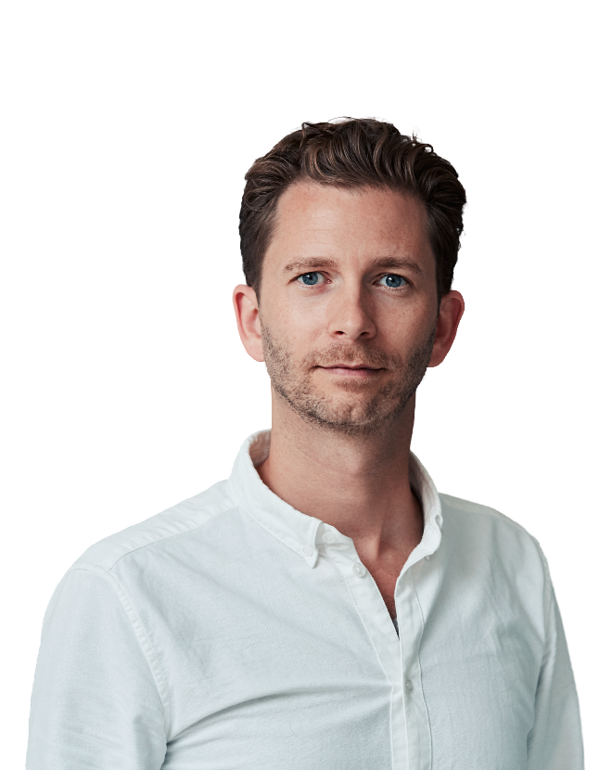
Forord
Som virksomhed har vi et ansvar. Et ansvar for
miljøet (E), det omgivende samfund, medarbejderne (S) og for at drive virksomheden på en ansvarlig og gennemsigtig måde (G).
Vi har arbejdet med bæredygtighed i mange år, og siden 2022 har vi prioriteret at registrere vores CO₂-forbrug. Det gør vi for at bidrage til en mere bæredygtig verden, men også for at være en attraktiv arbejdsplads og leverandør, som medarbejdere og kunder kan spejle sig i.
Vi har sat et ambitiøst mål om at reducere vores CO₂-udledning (Scope 1, 2 og 3) med 5 % om året, men lige så vigtigt arbejder vi på at påvirke der, hvor vi har indflydelse - ved at give kunderne mere bæredygtige alternativer, ved at anvende montagemetoder, så produkterne kan genbruges, og ved at påvirke vores leverandører, der står for mere end 90 % af vores samlede udledning (Scope 3).
Medarbejderne er - også hos Alpha Akustik - den vigtigste ressource, og det har altid været vigtigt at skabe en god arbejdsplads, hvor det er trygt, udviklende og sjovt at gå på arbejde. Nogle medarbejdere er meget på kontoret, og andre kun sjældent, men det har højeste prioritet for den daglige ledelse, at alle føler, at de hører til det samme team – at de støtter hinanden og arbejder mod de samme mål.
I de fire år, vi har beregnet vores CO₂-udledning, har vi gjort betydelige fremskridt – men vi har også taget de lette skridt. Det bliver vanskeligere for hvert år, og vi bliver mere afhængige af de produkter, vi har til rådighed, og hvor meget producenterne kan optimere eksisterende produkter. Men vi fastholder arbejdet med at motivere medarbejdere og fastholder ambitionen om at reducere med 5 % hvert år.
Udledningen i 2024 og 2025 er stort set den samme. CO₂-udslippet er faldet fra 473,08 ton CO₂e til 465,65 ton CO₂e (et fald på 1,57 %), men vores omsætning er også faldet en smule. Så vi har ikke nået vores mål på en reduktion på 5 % i 2025.
Det skyldes blandt andet prisstigninger, og at vi er blevet bedre til at registrere data de rigtige steder, hvilket kan betyde et højere CO₂-udslip. Rapporten og processen med at udarbejde ESG-beregningerne tydeliggør til gengæld, hvor vi kan sætte ind for at optimere.
Som det fremgår på side 5, Environment – miljø og klima, sker der løbende opdateringer i både vores detaljegrad og i Klimakompasset, hvilket gør det svært at lave en én til én sammenligning fra år til år.
Vi bliver vi hele tiden klogere på vores eget CO₂-udslip, og dermed også på, hvor vi kan lave ændringer, for at skabe forbedringer.
Tak til alle, der har bidraget.
Ole Vestergaard
CEO og medejer af Alpha Akustik
”Vi har et ansvar over for vores klode, de mennesker der bor på den og for de kommende generationer.
Vi tager det alvorligt og er fast besluttet på at gøre en forskel”
Ole Vestergaard
CEO, Alpha Akustik

Slide 4
Resultater
Udvikling i CO₂-udledning
I 2025 udledte Alpha Akustik 465,65 ton CO₂e mod 473,08 ton CO₂e i 2024. Det svarer til en reduktion på 1,57 % i den samlede CO₂-udledning.
Samtidig er sammensætningen af vores udledning ændret.
Vores Scope 1-udledning, som omfatter de direkte udledninger fra virksomhedens egne aktiviteter, herunder kontor, lager og firmabiler, er reduceret markant fra 8,60 ton CO₂e i 2024 til 1,32 ton CO₂e i 2025.
Scope 1 udgjorde dermed kun 0,28 % af den samlede udledning mod 1,82 % året før. En forklaring på det er blandt andet, at vi har skiftet fra benzinbiler (registreres i Scope 1) til elbiler (registreres i Scope 2) samt et generelt lavere direkte energiforbrug.
Denne omlægning betyder samtidig, at en større del af energiforbruget nu indgår i Scope 2, da elbiler registreres i Scope 2, som er steget fra 1,17 % af den samlede udledning i 2024 til 5,17 % i 2025. Stigningen skal derfor primært ses som en konsekvens af en ændret energikilde og den regnskabsmæssige placering af udledningen – ikke som en tilsvarende stigning i virksomhedens samlede klimaaftryk.
Langt størstedelen af vores klimaaftryk ligger fortsat i Scope 3, som omfatter de indirekte udledninger fra vores leverandørkæde og de produkter, vi indkøber. Scope 3 udgjorde 94,55 % af den samlede udledning i 2025 mod 97,01 % i 2024 – et fald på 2,46 procentpoint. Selvom Scope 3 fortsat er den klart største udledningskilde, viser udviklingen, at vores egne direkte udledninger er reduceret betydeligt, og at en del af udledningen er flyttet fra Scope 1 til Scope 2 som følge af, at vi har erstattet benzinbiler med elbiler.
Da Scope 3 primært afhænger af vores leverandørers klimaaftryk, er det samtidig her, vi ser det største potentiale for yderligere reduktioner.
Derfor vil vi fortsat styrke dialogen med vores leverandører og samarbejdspartnere om dokumentation, bæredygtighedsstrategier og reduktion af CO₂-udledningen i værdikæden. En lavere CO₂-intensitet hos vores leverandører vil have en direkte positiv effekt på vores samlede klimaaftryk. Den samlede CO₂-udledning er reduceret sammenlignet med 2024. Når udledningen opgøres i forhold til virksomhedens aktivitetsniveau, er billedet dog mere nuanceret.
Da omsætningen var lidt lavere i 2025 end året før, steg CO₂-intensiteten pr. omsat krone med 0,74 %. Det betyder, at klimaaftrykket pr. omsat krone har været stort set uændret, selvom den samlede CO₂-udledning er faldet.
Scope | Tons CO₂ 2025 | Andel af udledning 2025 | Tons CO₂ 2024 | Andel af udledning 2024
Scope 1 | 1,32 | 0,28 % | 8,60 | 1,82 %
Scope 2 | 24,07 | 5,17 % | 5,55 | 1,17 %
Scope 3 | 440,26 | 94,55 % | 458,93 | 97,01 %
Total | 465,65 | 100 % | 473,08 | 100 %

Slide 5
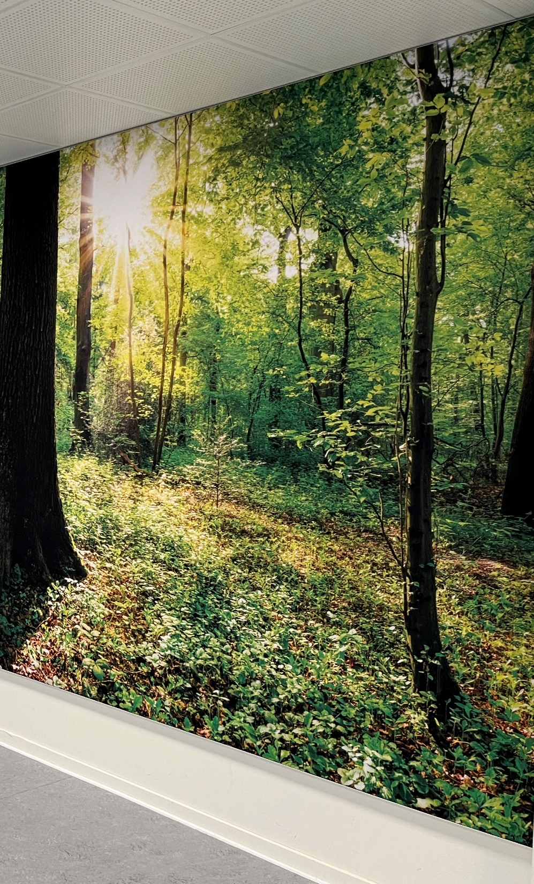
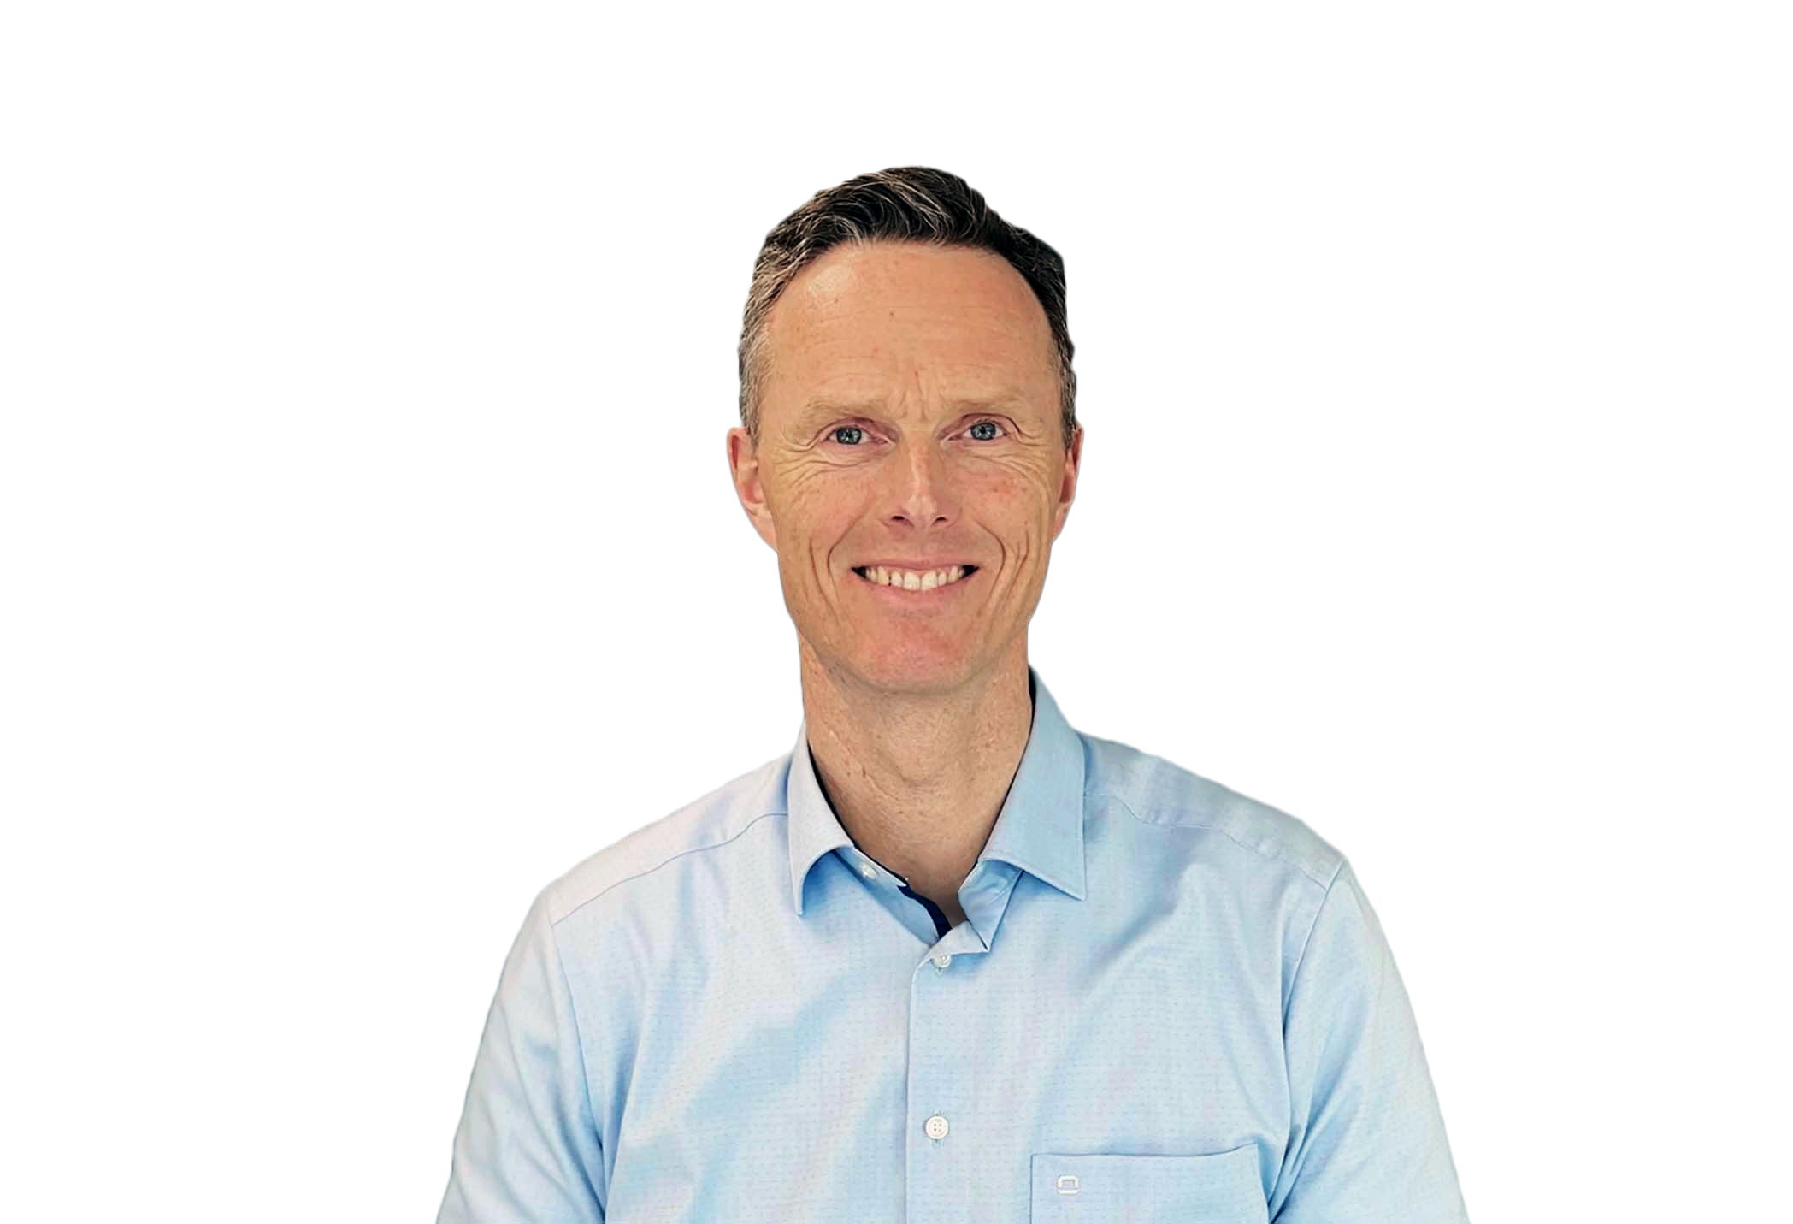
Environment – miljø og klima
Klimakompasset er en digital løsning, der stilles til rådighed af Erhvervsstyrelsen. Den benytter vi til at beregne udledning af drivhusgasser, baseret dels på egne data og dels på emissionsfaktorer fra Klimakompassets database, der løbende opdateres.
Opdateringerne er dels et resultat af mere præcise data, dels et resultat af at produkter udleder mindre drivhusgasser som følge af bæredygtighedstiltag.
For eksempel kan udledningen fra 1.000 kr. brugt på en revisor falde, hvis revisionshuset bruger mere grøn strøm og går over til elbiler.
Det er en løbende proces, der gør det vanskeligt at sammenligne årene direkte, da både datagrundlaget og registreringsmetoderne har udviklet sig. Af samme årsag har vi markeret 2022 og 2023 med grå, da 2024 og 2025 bygger på et mere ensartet og detaljeret datagrundlag.
”Bæredygtighed er mange ting
og ikke alt fremgår af den CO₂-udledning, vi måler. For eksempel har vi meget fokus på at anvende montagemetoder, så det er let at genanvende produkterne”.
Lars Hey
Salgsdirektør, Alpha Akustik
CO₂-udledninger i ton (Scope 1+2+3) | 2022 | 2023 | 2024 | 2025
Energi og processer | 1,60 | 1,33 | 4,67 | 4,94
Indkøb | 463,53 | 435,31 | 434,35 | 425,22
Transport | 86,33 | 36,03 | 33,83 | 34,89
Affald og genbrug | 0,00 | 0,14 | 0,22 | 0,60
Total | 551,45 | 472,82 | 473,08 | 465,65
Da de data, vi benytter, og vores evne til at registrere data er blevet mere detaljeret, er det svært at sammenligne andre tal end 2024 og 2025.

Slide 6

Social – sociale forhold
Arbejdsmiljø
Alpha Akustik skal være et godt sted at arbejde, og vi bruger mange ressourcer på at sikre, at det rent faktisk er tilfældet. Gode, åbne og ærlige relationer mellem medarbejdere er af største betydning for den enkelte, men også for virksomhedens succes. Vi udfører de lovpligtige APV’er (arbejdspladsvurdering), men også i det daglige har vi fokus på, at både de fysiske og mentale rammer er gode.
Samarbejde
Vi har et tæt samarbejde med vores leverandører. Det er vores ambition, at relationen er præget af gensidig tillid. Sammen skaber vi succes.
Uddannelse
Uddannelse er et fast punkt på dagsordenen til vores fællesmøder, og alle medarbejdere har adgang til en læringsplatform, der hedder GoLearn.
Kønsdiversitet
Der er 11 medarbejdere og 2 direktører. Fordelingen er 4 kvinder og 9 mænd (69,23 % / 30,77 %).
I ledelsen, ejerkredsen og bestyrelsen er der udelukkende mænd. På sigt ønsker vi større diversitet for at afspejle det omgivende samfund.
Sundhedsforsikring
Efter 3 måneders ansættelse har alle medarbejdere en firmabetalt sundhedsforsikring.
Arbejdsulykker
Vi har ingen registrerede arbejdsulykker i 2025.
Sygefravær
I 2025 var der 12 sygedage/barn syg fordelt på 4 medarbejdere, hvilket svarer til 0,51 %.
Der var 13 medarbejdere (2 på barsel, en på deltid og en, der stoppede i løbet af året – svarende til 2.363 arbejdsdage til sammen.)
Fleksibilitet i svære tider
Vi er en arbejdsplads, der forsøger at rumme vores medarbejdere bedst muligt – også når livet ikke går, som man håber på. Hvis vi oplever, at nogen gennemgår en svær tid med familien eller oplever tegn på stress, tager vi det seriøst og forsøger at hjælpe bedst muligt, f.eks. med fleksible arbejdsforhold eller hjælp gennem sygeforsikringen.

Slide 7
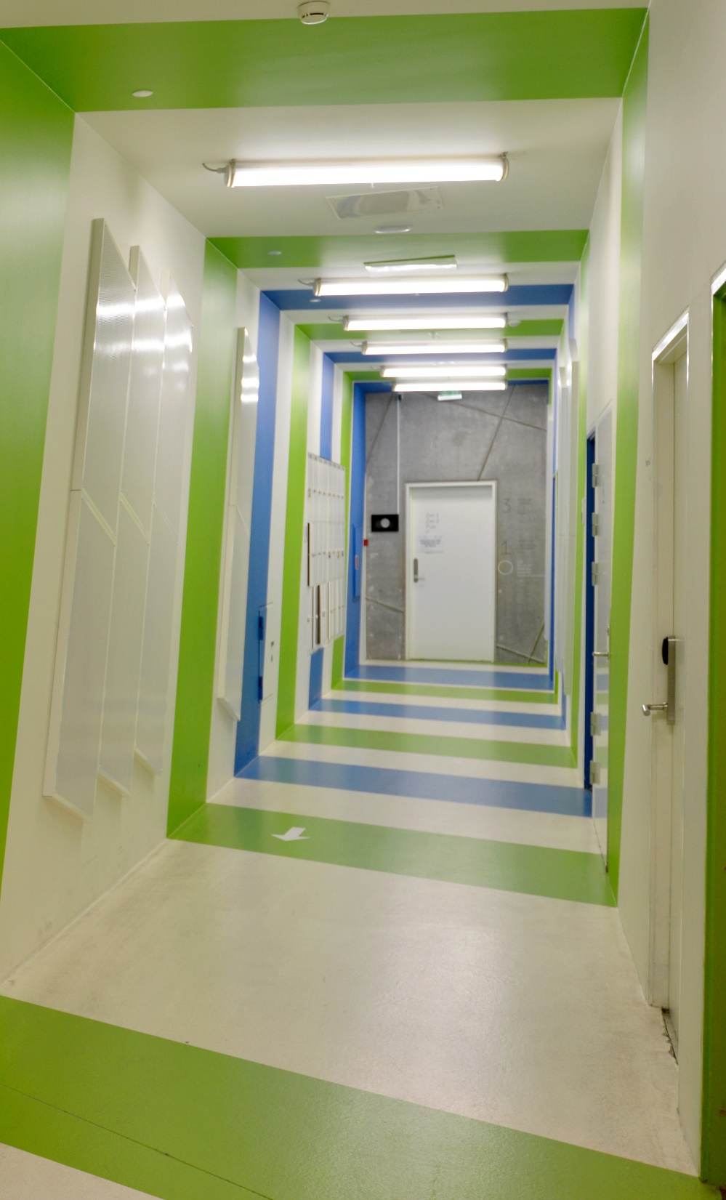
Governance - virksomhedsadfærd
Vi vurderer, at vi har godt greb om virksomhedsadfærd, og at der således ikke er behov for store ændringer.
Værdier
I det strategiske fundament er værdierne bl.a. ordentlighed og ansvarlighed, og det ligger i vores DNA, at det er gennem gode og ligeværdige relationer, at vi opnår vores resultater.
Bonus
Kollektive bonusordninger sikrer, at alle arbejder mod det fælles mål om at skabe en stærk virksomhed, der sikrer kundetilfredshed og god indtjening.
Systemer
Som vigtige ledelsesværktøjer benytter vi flere systemer til løbende at kontrollere ordreindgang, fakturering, likviditet og ikke mindst efterkalkulering af afsluttede ordrer. Det er med til at sikre en sund forretning med minimal risiko.
Ordrestyring
Alle medarbejdere har adgang til ordrestyringssystemet, der giver et klart, visuelt overblik over, hvordan det går for hele virksomheden og for de enkelte sager.
Ledelse / ejerskab
Den daglige ledelse varetages af CEO Ole Vestergaard og salgsdirektør Lars Hey.
Bestyrelsen
Bestyrelsen består af de tre ejere samt en ekstern og uafhængig rådgiver med dybdegående kendskab til branchen og erfaring fra ledelse af vækstvirksomheder. Bestyrelsen repræsenterer kompetencer inden for ledelse, økonomi, brancheindsigt og vækststrategi.
Bestyrelsesmøderne styres af et årshjul, der sikrer, at alle områder af virksomheden løbende gennemgås. Her evalueres blandt andet virksomhedens drift, ESG-arbejdet og virksomhedens struktur.
Datasikkerhed
Der er truffet foranstaltninger til at sikre data. Sikkerhed diskuteres årligt med revisor og er en del af årshjulet for bestyrelsen.
Forsikring
Ud over almindelig dækning er der tegnet cyberforsikring.
Hvem har ansvaret for ESG?
Virksomhedens ESG-rapport udarbejdes af vores bæredygtighedsteam og behandles løbende på ledelses- og bestyrelsesniveau som en integreret del af virksomhedens strategi og risikostyring.
Compliance og lovgivning
Vi overholder gældende lovgivning, regnskabs- og skatteregler og har fokus på databeskyttelse og to-trins godkendelse.
Code of Conduct
Vi har startet arbejdet på en Code of Conduct for vores samarbejdspartnere for at sikre, at alle lever op til diverse regler og lovgivning i forhold til medarbejdere. Den skal implementeres i 2026.

Slide 8
Hvad er vores fokus for 2026 og fremadrettet
ESG | Strategiske initiativer | Mål | Status
E | Udarbejdelse af nyt strategisk fundament med bæredygtighed som en integreret del. | Færdiggjort 2023. | ✓
E | Analyse af kerneprodukter, så det er let at sammenligne på miljø, social og økonomisk bæredygtighed. | Værktøj på hjemmesiden etableret 2022. Opdateres løbende. | ✓
E | Udarbejde klimaregnskab vha. Klimakompasset. | Årligt. 2022, 2023 og 2024. | ✓
E | Udarbejde ESG-rapport. | Årligt. 2023, 2024 og 2025. | ✓
E | Opfylde bestyrelsens ambition om en årlig reduktion af CO₂-udslip på 5 %. | Se side 6 E – Environment. | ✗✓
E | Opdatere produktprogrammet med mere bæredygtige løsninger. | Vi forsøger løbende at tage mere bæredygtige produkter ind, som en del af vores udbud. | ✓
E | Afholde seminarer om bæredygtighed i akustikløsninger. | Vi afholdt to seminarer i 2023, men ingen i 2024 og 2025. | ✗
E | Engagering af medarbejdere, så arbejdet med bæredygtighed forankres og udvides. | Det er en løbende proces. Fast emne på salgsmøder, og når vi får nye produkter i vores portfolio. | ✓
E | Bakke op om nye, innovative produkter med fokus på bæredygtighed. Vi kan bidrage med viden og distribution. | Vi har meget fokus på, at vores samarbejdspartnere har en holdning til bæredygtighed og har tænkt det ind i deres produktion. | ✓
S | Etablere en arbejdsmiljøorganisation AMO. Medarbejderne vælger en AMR og ledelsen udpeger en repræsentant for arbejdsgiveren. | Det er et mål for 2026.
G | Code of Conduct | Vi har startet arbejdet på en Code of Conduct til vores samarbejdspartnere. Den skal implementeres i 2026.
For at udvikle Alpha Akustik til en mere bæredygtig virksomhed sætter vi mange aktiviteter i søen. Nye produkter, uddannelse af medarbejdere, påvirkning af kunder og leverandører er blot nogle af dem.
Det er ikke på alle punkter, vi har leveret i 2025, men vi bevæger os i den rigtige retning, og vi ved nu også, hvor vores fokus skal være i 2026.
Montagemetoder:
Vi ønsker fortsat mere fokus på montagemetoder for at sikre, at akustikløsningerne kan leve længere tid, og kunderne kan tage løsningerne med sig, hvis de f.eks. flytter kontor.
Lim:
I udarbejdelse af årets ESG-rapport har vi erfaret, at nogle typer montagelim har et CO₂-aftryk, der er op til tre gange højere end andre. Det fokuserer vi på at forbedre i 2026.
Udgifter til håndværkere:
Håndværksudgifter står for ca. 30 % af CO₂-udledningen. Vi har i vores rapportering vurderet, at beregningerne giver et højere CO₂-udslip, end det reelle udslip. Det vil vi gerne blive klogere på. En hurtig beregning viser, at vi potentielt registrerer vores håndværkeres CO₂-udslip flere gange i forhold til, hvad de reelt udleder. Det har vi også fokus på i 2026.
Arbejdsmiljøorganisation
I 2026 etablerer vi en arbejdsmiljøorganisation med valgt arbejdsmiljørepræsentant og udpeget ledelsesrepræsentant.
Code of Conduct
Vi skal være bedre til at kommunikere vores Code of Conduct til vores samarbejdspartnere for at sikre, at alle lever op til det.
Generelt ligger den langt største del af CO₂-udslippet hos vores underleverandører og dermed uden for vores direkte kontrol. Derfor fastholder vi dialogen med dem for at sikre mere bæredygtige produkter i fremtiden.

Slide 9


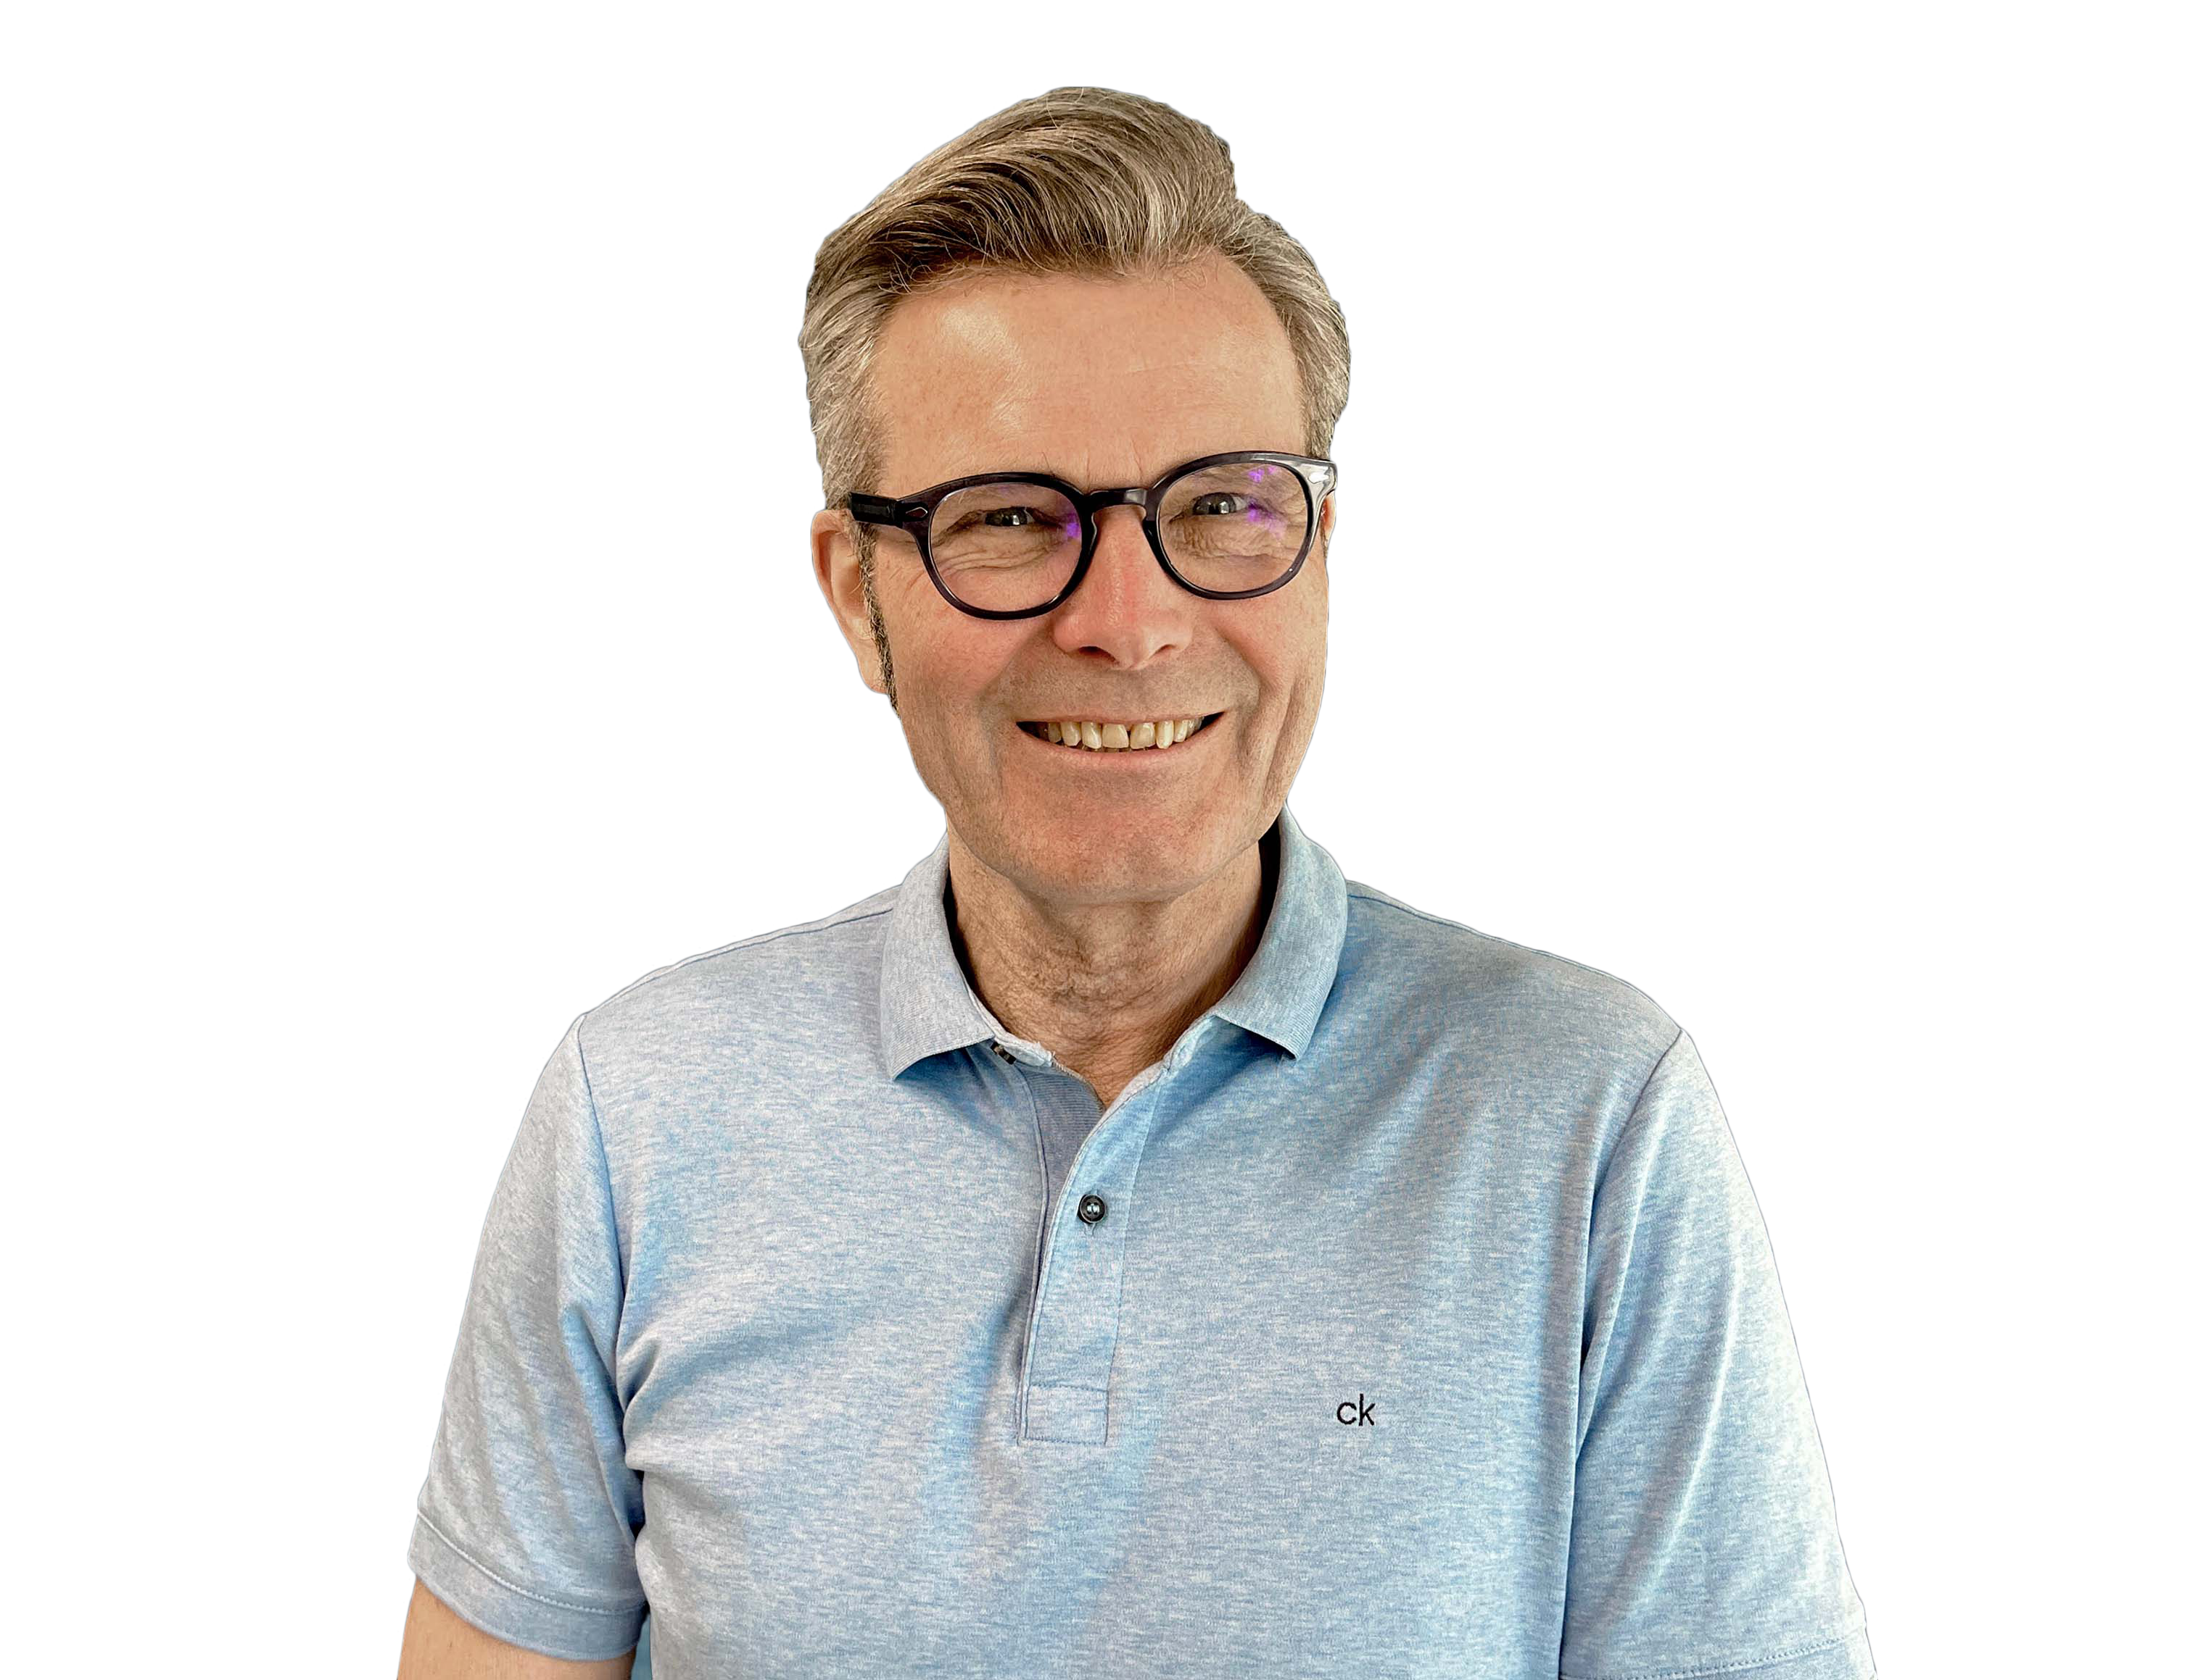

Verdensmål
Alpha Akustik har fokus på verdensmålene 3, 4
og 12.
​
Verdensmål 3: Fokus på 3.4.
3.4. ...Mental sundhed og trivsel skal fremmes.​
Det ligger i vores DNA at fremme mental sundhed og velvære gennem god lyd i uddannelsesmiljøer, på arbejdspladsen og derhjemme.
Verdensmål 4: Fokus på 4.a
4.a Uddannelsesinstitutioner skal bygges og opgraderes, så de tager hensyn til barnets tarv, handicap og køn, og så de skaber et sikkert, ikkevoldeligt, inkluderende og effektivt læringsmiljø
for alle.
Undervisningssektoren er vores største kundegruppe og hvert år hjælper vi med at skabe gode læringsmiljøer for tusindvis af elever.
​Verdensmål 12: Fokus på 12.5 og 12.6.
12.5: Inden 2030 skal affaldsgenereringen væsentligt reduceres gennem forebyggelse, reduktion, genvinding og genbrug.
12.6 Virksomheder (…….) skal opfordres til at benytte bæredygtig praksis og til at integrere oplysninger om bæredygtighed i deres rapporteringscyklus.
I tilbud, ved valg af produkter, gennem vores montagemetoder og ved at minimere spild, arbejder vi på at anvende de mest bæredygtige løsninger – så længe de lever op til den grundlæggende ambition om at skabe god akustik.
”Under alle omstændigheder går det den rigtige vej. Det vil vi glæde os over og takker alle, der har bidraget”
Peter Michael Møller
Stifter og bestyrelsesformand, Alpha Akustik

Slide 10
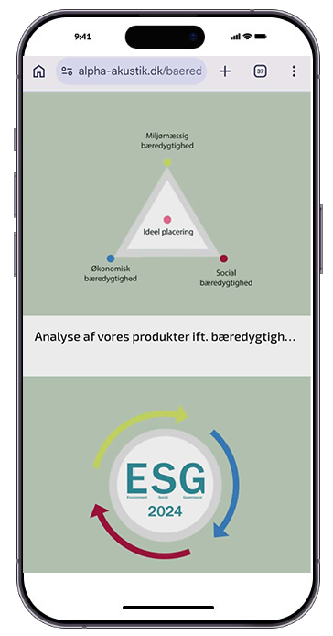
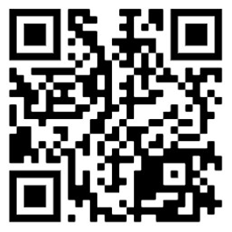


Læs mere på vores hjemmeside
Hos Alpha Akustik arbejder vi dagligt på at blive klogere på, hvordan vi kan gøre vores forretning mere bæredygtig.
Både i vores eksisterende forretning, hvor vi blandt andet har fokus på, hvilke monteringsmetoder der er mest bæredygtige.
Men også når vi skal have nye samarbejdspartnere, hvor bæredygtighed er en vigtig parameter.
Derudover har vi også søgt og modtaget midler fra SMV:Grøn og SMV:Grønne kompetencer for at udvikle vores virksomhed i en mere bæredygtig retning.
Bliv klogere på www.alpha-akustik.dk
Scan QR-koden og læs mere på vores hjemmeside

Slide 11

Tak for at læse med
ALPHA AKUSTIK ApS.
Rabalderstræde 7, 1. th
4000 Roskilde
70 26 14 12
CVR 27152961

